Slide 1

Seoul Air-Guard 서울시 구별 호흡기 환자 수 예측 시스템
기획서
박효은

Slide 2
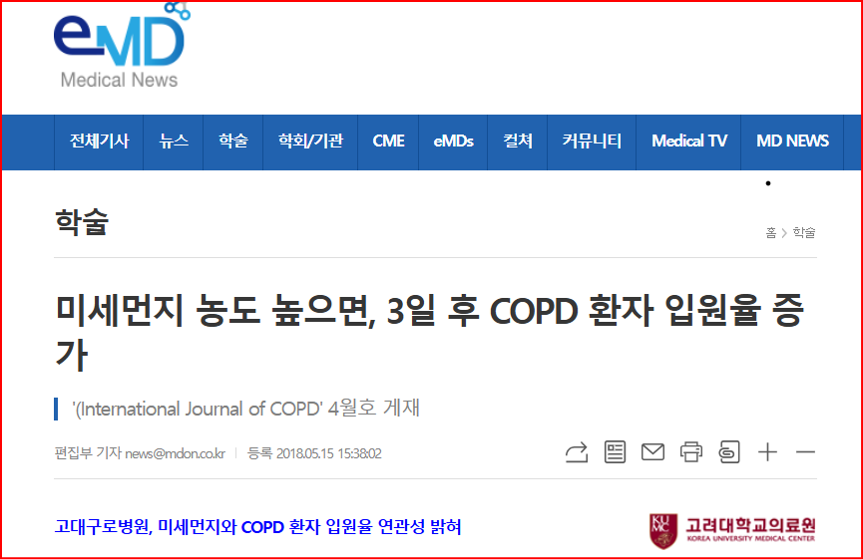
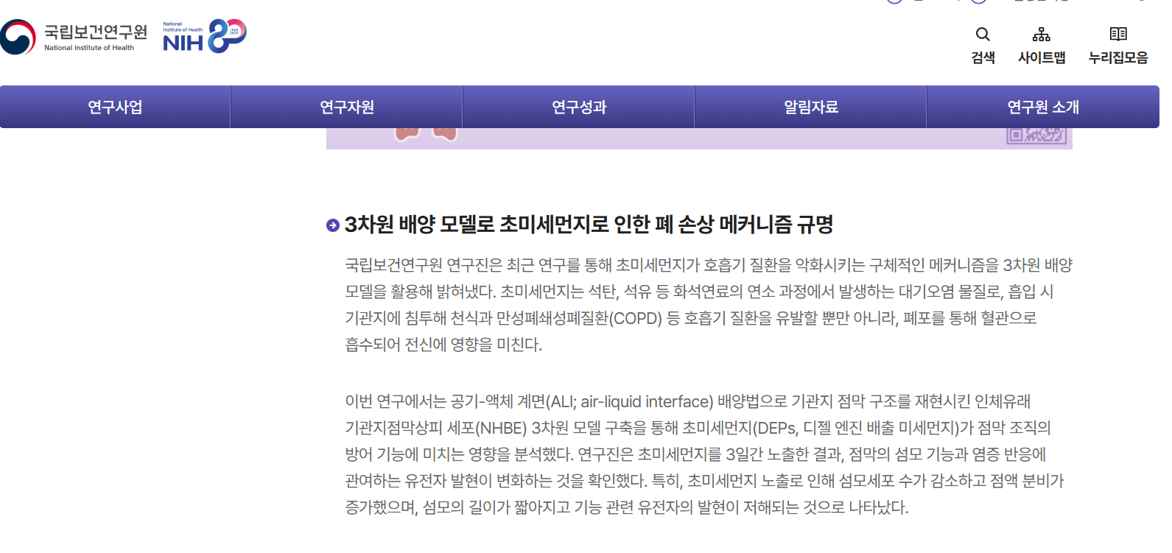
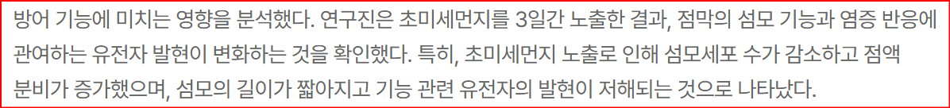
1. 기획 의도 - Why
Seoul Air-Guard
미세먼지와 COPD 환자 입원율 연관성有 연구결과 International Journal of COPD 게재 논문 (고려대학교 구로병원 연구)
‘국립보건연구원’의 '3일 노출 염증 극대화' 연구를 바탕으로, 의학적 근거에 기반한 문제 해결 필요성

Slide 3
1. 기획 의도 - What
Seoul Air-Guard
미세먼지 발병 시차(Time-Lag)를 고려한 서울시 구별 호흡기 환자 수 예측
기대효과
의료자원 최적배치
사회적 비용 절감
고위험군 맞춤 보호
사전 비상 근무조 편성
호흡기 치료 약물 재고 집중 확보
행정 효율 극대화
사회적 매몰 비용 최소화
취약계층 시설에 선제적 행정 조치 시행

Slide 4
2. 개발 목표 - How
Seoul Air-Guard
데이터 전처리
머신러닝 모델링
웹 서비스
데이터 시각화
서울시 구별 대기질 정보와 호흡기 진료 데이터를 매칭한 시계열 데이터셋 구축
결측치 보간 및 이상치 제거, 학습 효율을 위한 스케일링(표준화) 작업 수행
미세먼지 노출 시차를 고려한 Lag 변수(D+1~3) 및 기간별 이동 평균(Rolling Average) 데이터 생성
ERM 기반 스키마 설계 후 sqlplus를 사용하여 Oracle DB 적재 및 무결성 검증 수행
교차 상관 분석 → 상관계수가 가장 높은 최적의 Time-Lag 시간 도출
시차 변수 → Random Forest 및 XGBoost / LightGBM 기반의 시계열 회귀 모델 구축
GridSearchCV → Decision Tree의 주요 파라미터를 최적화 및 과적합 방지
SHAP 활용 → 각 변수(기저질환, 소득 등)가 예측값(환자 수)을 높였는지 낮췄는지 기여도를 계산
MAE 및 RMSE 지표 → 예측값과 실제 진료 데이터 사이의 오차율을 분석, 최종 모델의 신뢰성 검토
Flask 프레임워크 → 클라이언트 요청 처리 및 머신러닝 예측 모델 서빙 아키텍처 구현
Raw Query 직접 제어를 통한 데이터베이스 I/O 최적화 및 복잡한 분석용 집계 쿼리의 실행 속도 개선
Bootstrap 5 → 반응형 대시보드 구현으로 기기별 최적화된 UI/UX 제공
최신 공공데이터 수집, DB 갱신, 모델 추론 결과 업데이트가 유기적으로 연결된 자동화 로직 구현
Choropleth Map → 서울시 자치구별 예측 환자 수 위험도를 단계별 Heatmap으로 시각화
실시간 대기질 지수와 연동된 시계열 예측을 통해 실시간, 향후 3일간의 데이터 환자 발생 추이 모니터링 구현
자치구별 변수 기여도 (미세먼지 농도/기온/기저질환 데이터 /소득수준)로 바 차트 구현→ 미세먼지 노출 시점별 상관관계 및 예측 근거 제시
예측 결과에 따른 4단계 리스크 예보 시스템 및 사용자 행동 가이드 UI 구현

